Slide 1
*Notre
01
Présentation du projet
*projet
Gestion de cellule de crise
Objectifs
02
Les étapes de la réalisation du projet
03
Réalisé par:
Explications et interprétations
BOUHALI Yesmine
AZAIEZ
Haifa
ZARRAMI Wissal
04

Slide 2
**Idée Générale**
-Le projet est une modélisation d’une cellule de crise simulant les différentes actions à entreprendre par les hôpitaux ainsi que les organisations humanitaires afin de récupérer le contrôle sur les différents cas touchés par le virus COVID 19.

Slide 3
**Objectifs**
Lancer des actions immédiates :
Pour préparer les actions à entreprendre pour les cas des personnes ayant des états critiques qui nécessitent l’hospitalisation immédiate.
-Pour préparer les actions de prévention comme la mise à la disposition de ces personnes d’une assistance psychothérapeutique ou autre.
Pour fournir les besoins des personnes en confinement.
Fournir des navettes gratuites à destination aux personnels hospitaliers afin de faciliter leur déplacement.
Les personnes voulant consulter l’état d’un membre de leurs familles qui est soit affecté par le virus et poursuivant son traitement soit en auto-isolement.

Slide 4
Les étapes de la réalisation du projet
Dans une première étape, on a essayé de faire une étude complète
regroupant les différentes situations qu’on peut gérer au sein de notre
cellule et qu’on va les citer tout au long de la partie ’Objectifs du projet’ .
Dans une deuxième étape, on a essayé d’identifier toutes les classes
dont on a besoin tout au long du projet ainsi que les attributs et les
méthodes de chaque classe et les interactions entre les objets(relation
d’héritage ou bien relation de composition) afin de constituer finalement notre
classe principale qui est la classe ‘Service’ et qui permet de fournir les différents
services traités par la cellule de crise et qu’on va la détailler tout au long de la
partie ‘La classe Service’

Slide 5
Explications et interprétations
En fait, on a crée la classe Service qui va gérer les autres classes de notre projet..
Citons alors les services qu’on a traités:
Le service permettant l’envoi d’un ambulance:
L’utilisateur voulant se bénéficier de ce service doit introduire ses coordonnées (Nom, prénom, numéro de la carte d’identité, adresse, gouvernorat, numéro de téléphone) et le programme va chercher dans le fichier Ambulance.txt celle la plus proche du personne concernée ( suivant le gouvernorat ) et affiche la ligne contenant toutes les informations nécessaires concernant l’ambulance.

Slide 6
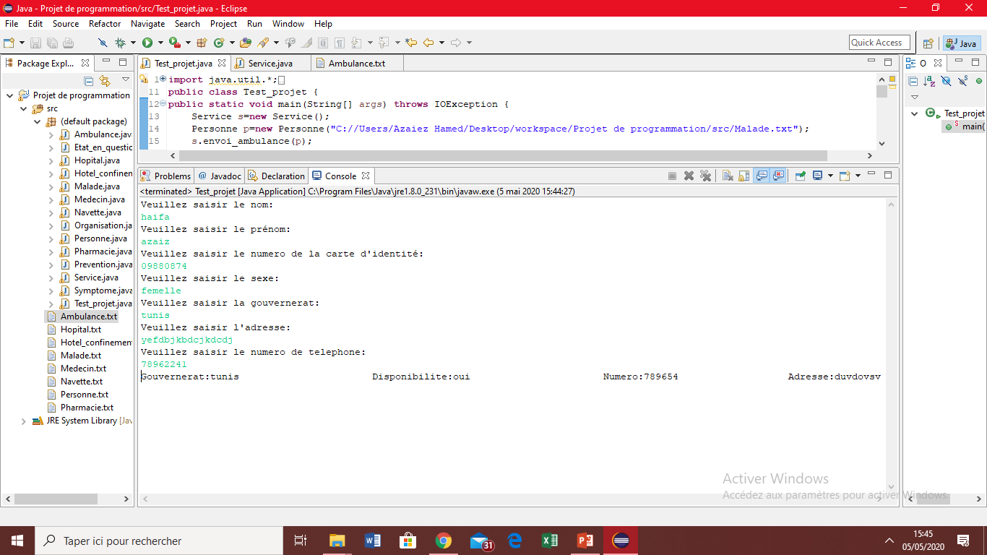

Slide 7
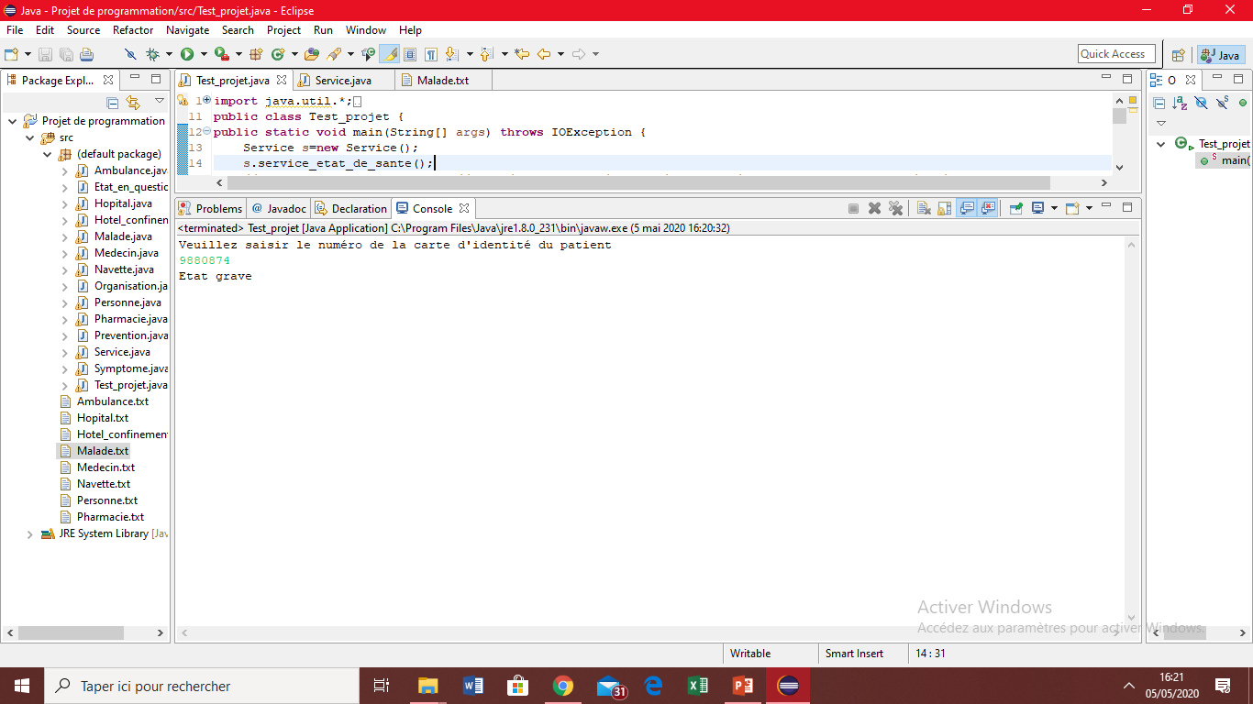
Pour consulter l’état d’un membre de votre famille affecté par le virus:
L’utilisateur voulant se bénéficier de ce service doit introduire le numéro de la carte d’identité du patient et le programme va chercher dans le fichier Malade.txt pour afficher son état de santé actuel.

Slide 8
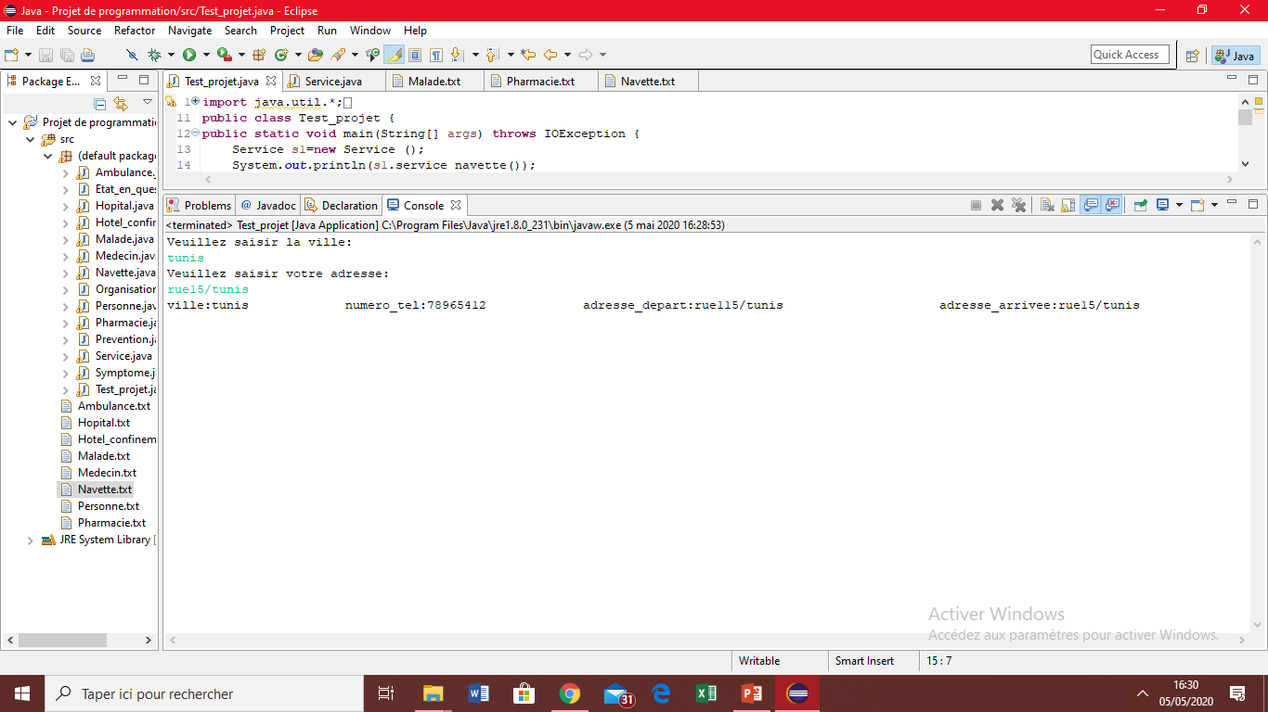
Fournir des navettes gratuites à destination aux personnels:
L’utilisateur voulant se bénéficier de ce service doit introduire ses coordonnées (ville et adresse) et le programme va chercher dans le fichier Navette.txt celle la plus proche du personne concernée ( suivant la ville) et affiche la ligne contenant toutes les informations nécessaires concernant la navette .

Slide 9
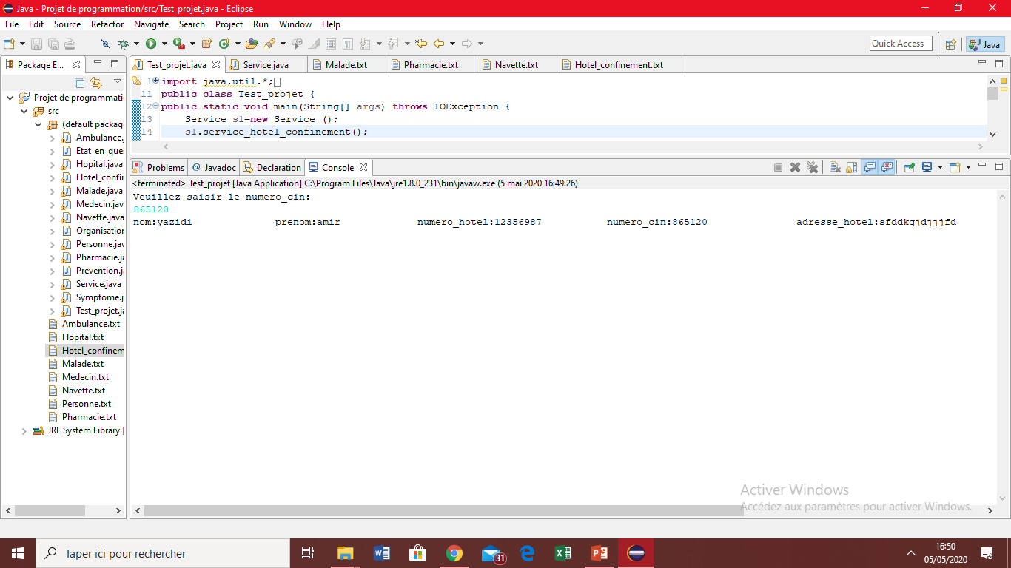
Pour consulter l’état d’un membre de votre famille confiné dans un hôtel:
L’utilisateur voulant se bénéficier de ce service doit introduire le numéro de la carte d’identité du personne confiné et le programme va chercher dans le fichier Hotel_confinement.txt pour retourner toutes ses coordonnées.

Slide 10
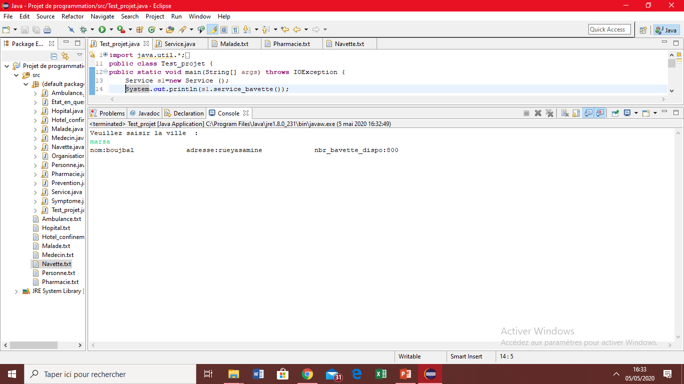
S’informer sur la pharmacie la plus proche ayant des bavettes disponibles:
L’utilisateur voulant se bénéficier de ce service doit introduire ses coordonnées (ville) et le programme va chercher dans le fichier Pharmacie.txt celle la plus proche du personne concernée ( suivant la ville) et affiche la ligne contenant toutes les informations nécessaires concernant la pharmacie .

Slide 11
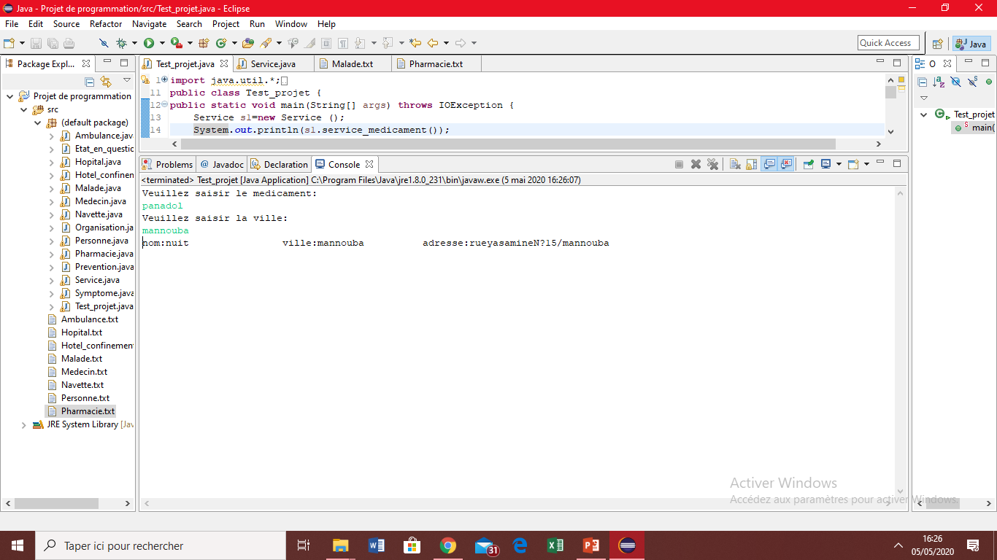
S’informer sur la pharmacie la plus proche ayant le médicament désiré par le client:
L’utilisateur voulant se bénéficier de ce service doit introduire ses coordonnées (ville et médicament) et le programme va chercher dans le fichier Pharmacie.txt celle la plus proche du personne concernée ( suivant la ville) et affiche la ligne contenant toutes les informations nécessaires concernant la pharmacie .

Slide 12
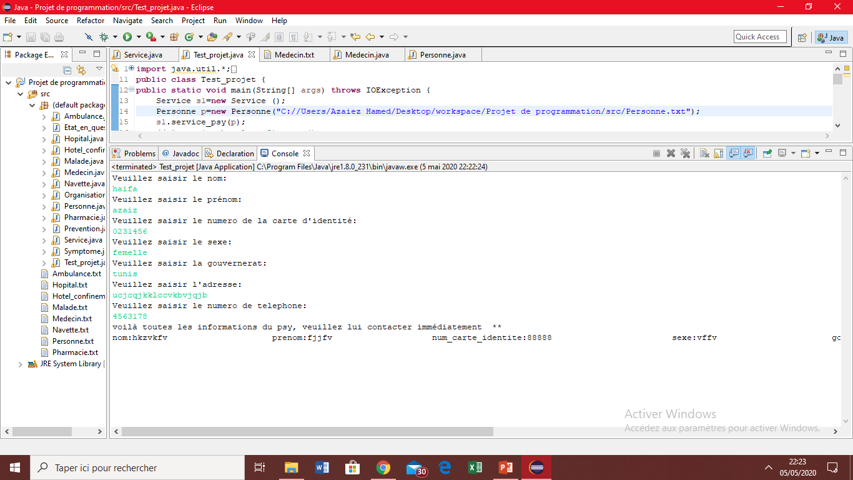
S’informer sur un psychiatre:
L’utilisateur voulant se bénéficier de ce service doit introduire ses coordonnées (Nom, prénom, numéro de la carte d’identité, adresse, gouvernorat, numéro de téléphone) et le programme va chercher dans le fichier Psychiatre.txt celle la plus proche du personne concernée ( suivant le gouvernorat ) et affiche la ligne contenant toutes les informations nécessaires concernant le psychiatre.

Slide 13
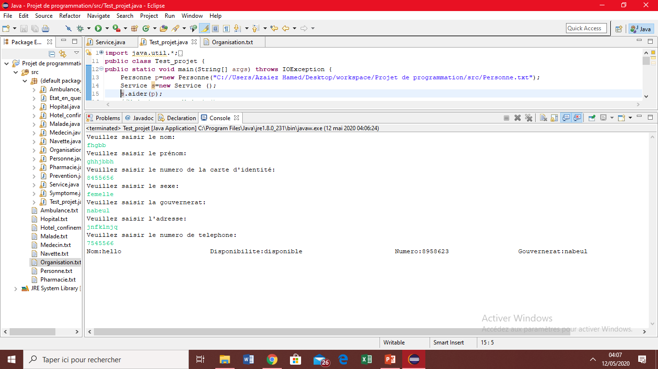
S’informer sur une organisation:
L’utilisateur voulant se bénéficier de ce service doit introduire ses coordonnées (Nom, prénom, numéro de la carte d’identité, adresse, gouvernorat, numéro de téléphone) et le programme va chercher dans le fichier Organisation.txt celle la plus proche du personne concernée ( suivant le gouvernorat et la disponibilité ) et affiche la ligne contenant toutes les informations nécessaires concernant l’organisation.

Slide 14
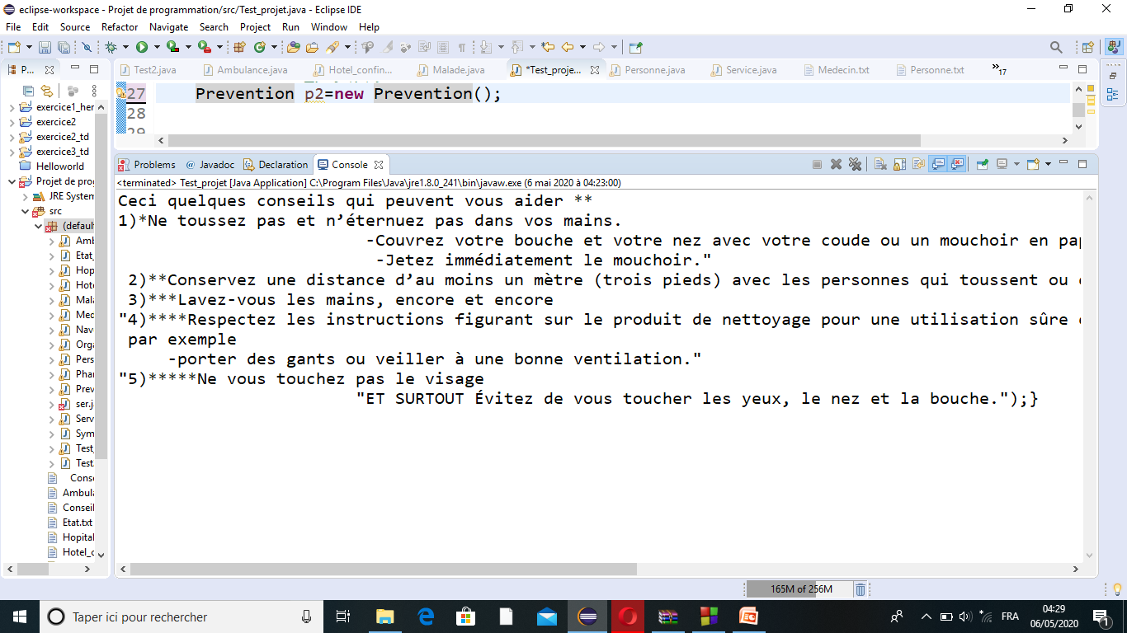
Fournir quelques conseils pour se protéger de ce virus

Slide 15
Les contraintes du projet:
*La limitation de la réalisation du projet à la programmation orienté objet sans moyenner une base de donnée c’est pour cela on a opté pour l’utilisation des fichiers afin de stocker les instances et qui sont difficiles à manipuler .
*Absence d’un interface graphique qui met en valeur les éléments importants du projet tout en facilitant son utilisation.
*Absence d’un moyen développé pour tester la distance comme le GPS on a pu tester seulement par le gouvernorat.

Slide 16
FIN DU PROJET…
MERCI madame YEmna sayeb!

